Slide 1
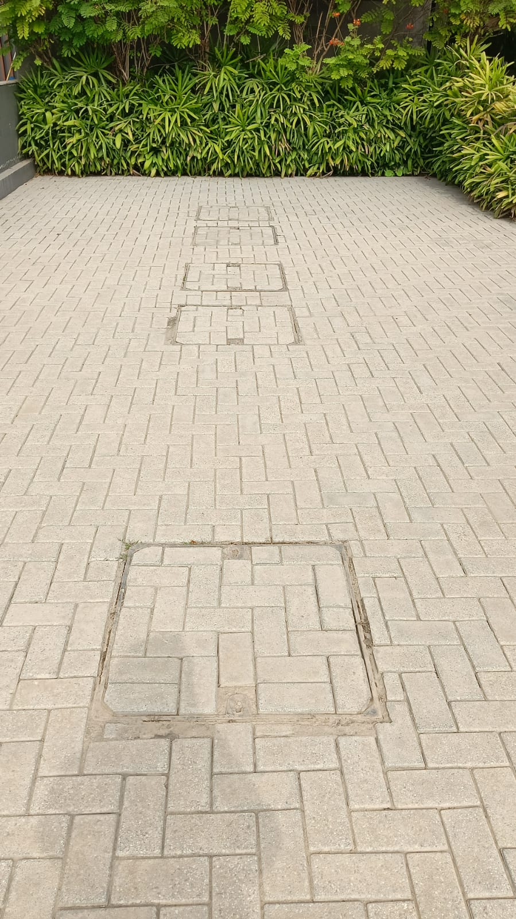
SEPTIK TANK :

